Slide 1
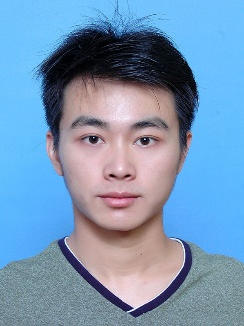
甘 世 维
1997.06.16
汉族
中共党员
河南省信阳市
187-3765-1026
gswycf@qq.com
教育背景 Education Background
2015.09~2019.06 湖南大学 信息科学与工程学院 计算机科学与技术 本科
核心成绩：87.43 专业排名：5/184 （2.7%）
2019.07~至今 南京大学 计算机科学与技术系 计算机科学与技术 硕士
核心成绩：90
项目经历 Work Experience
2019.04-2019.06 图像去雨
项目概述：基于GAN实现对被雨点模糊的图像自动还原，融入了Attention机制，可以自动捕获雨点区域，使得网络更加专注修复雨点及其附近的像素点
2018.07-2018.08 实体与关系联合抽取
项目概述：基于pytorch实现cnn(字符级编码器)+cnn(字级别编码器)+lstm（解码器）框架实现文本实体与关系联合抽取。
准确率：60%。F1-measure:56.1% 。
获奖荣誉 Honors
2016-2019 连续三年荣获湖南大学国家励志奖学金
2016-2019 连续两年荣获湖南大学校三好学生
2017.03 团体程序设计天梯赛团队一等奖（华中赛区：第二）
2017.05 第十三届湖南大学程序设计大赛二等奖并于18年4月获一等奖（全校前三）
2018.04 今日头条杯湖北省ACM省赛 铜牌
2019.11 南京大学硕士学业奖学金 一等奖
技能 Skills
CET-4（525 分）、CET-6（498 分）
CCF计算机软件能力认证 360分（全国排名：前1%）
实践活动 Activities
校外：2017.03，参加长沙创新者马拉松志愿者。参加fly义务支教
校内：所在寝室获“三星级寝室”称号。
自我评价 Self-evaluation
乐于助人，有上进心，做事严谨，踏实肯⼲。Github：https://github.com/gswycf

